Slide 2
升级部署Windows Server2008 R2前您需要知道的10件事
WSV321
杨飞
Technology Architect
微软（中国）有限公司

Slide 3

升级部署前需要知道的十件事
适当增加户外活动和锻炼，保持足够的睡眠
均衡饮食、合理营养，喝充足的水。
注意做好防寒保暖
尽量少去人口密集的公共场所
保持手部清洁，要用流动水和肥皂勤洗手
打喷嚏或咳嗽时应遮掩口鼻
不要随地吐痰
房间要开窗通气，避免空气污浊
尽量避免和患感冒的病人接触
必要时，只有佩戴高过滤性的口罩

Slide 4
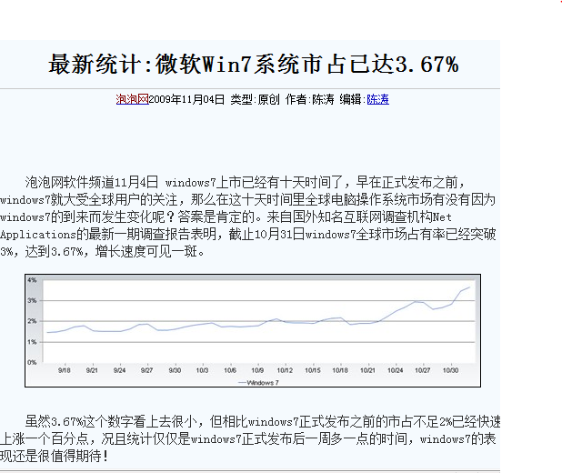

Windows 7 现在就用

Slide 5
Top 10 Real Reasons To Upgrade To Windows 7
1. Low PC Hardware Requirements
2. The Virtual XP Mode
3. The Problem Steps Recorder
4. Multimedia Support
5. 'Accessories Windows Programs' Get Updated
6. 'Snappier' and Sleeker Looks
7. Improved Networking
8. Built-in Troubleshooting
9. Direct X 11
10. Acceptable Price

Slide 6
10 Reasons Why People Will Upgrade To Windows 7
Easy Wi-Fi connection. In Windows 7 there's an icon on the taskbar that shows available Wi-Fi networks. Users can click on the icon and choose which one to connect to. While this is a simple feature, it's huge for Vista users who had to go through numerous steps to connect to Wi-Fi.
Fewer pop-ups. In Windows 7, system messages will appear as notifications on the taskbar. Users can check the notifications whenever they want, instead of being forced to deal with a pop-up window.
Easier to share files. A feature called HomeGroup makes it easier to share files, music and pictures among all computers on a home network. New users joining a home network will automatically find the HomeGroup. HomeGroups are password protected.
Device Stage. This is a platform for peripherals like phones, cameras, printers, etc. The best part of Device Stage is that it brings all peripheral applications and services together in one place for the user to work on.
BitLocker support for removable storage. The BitLocker to Go tool in Win7 allows the user to password-protect USB devices like flash drives. So even if you lose the drive, your files are protected.
Faster boot-up - 30 seconds flat!
Libraries. Libraries collate similar content from multiple locations onto a single place. Example - Picture library lets users view all photos and images spread across folders and shared locations.
Less annoying User Account Control (UAC). The UAC in Vista popped and asked for confirmation up each time a user tried to open the Device Manager, add a driver, etc. The UAC in Win7 will let you carry out more tasks with less confirmations.
Multi-touch feature. On devices with touchscreens, Win7 will let users use gesture-based inputs to launch applications, scroll screens in IE and Word, and doodle in Paint.
It's not Vista.

Slide 7
10 Reasons to Love Windows 7
1. Resistance Is Futile!
2. Upgrades Made Easy
3. Networking Enhancements
4. BranchCache
5. VHD Features
6. Improved Performance
7. PowerShell
8. Virtual Desktop Infrastructure
9. GUI Goodies
User Account Control (UAC)
Aero Snap
Aero Peek
Aero Shake
Alt-Tab
Recently used list
Libraries
Customizable Task bar and notification area
User Profiles
10. BitLocker To Go

Slide 8
7 Reasons to Upgrade to Windows 7
Reason #1: It's Fully Compatible with Windows Vista—but Runs Better
Reason #2: Windows XP Mode
Reason #3: The Windows 7 Taskbar
Reason #4: New Aero Features
Reason #5: Less-Intrusive User Account Control
Reason #6: You Can De-Microsoft It
Reason #7: Revamped Apps

Slide 9
升级Win7的十大理由
1. 提供多种兼容模式，并支持虚拟XP模式（比vista兼容性更强）
2. 安装时间段，启动很迅速，系统反应快
3. 所有版本均支持目前流行的上网本，跑起来比vista更顺畅
4. 可禁用IE8等Windows组件
5. 驱动和应用程序支持到位
6. 画图和写字板等部分系统自带程序升级
7. 比vista系统更小巧，部分程序可下载安装
8. 大幅改善UAC控制
9. 新增数项Aero功能（耳目一新的感觉）
10.实用的问题录像机，方便初级用户快速解决任何问题。

Slide 10
为什么升级的理由各式各样？
Windows7的改进是方方面面的，升级不需要理由
因为许多人依然使用Windows XP, 而XP是8年前的产品
摩尔定理：CPU每18个月性能翻一番
存储“摩尔定律”：每1元能购买的存储每18个月倍增。
8年x12月/18月/番=2^5.333=40.3倍
最常被提及的“硬件性能”显然不是问题
建议配置 | Windows XP | Windows 7
发布日期 | 2001年10月25日 | 2009年10月22日
CPU | 300M Hz | 1G Hz
内存/RAM | 128M | 1G
硬盘/HD | 1.5G | 16G
主流配置价格 | 6000 RMB | 3000 RMB

Slide 11
内容提要
升级Windows Server 2008 R2的要有理由
Windows 本身的提升
Windows Server 功能的提升
运行在服务器上的应用的改变
产品支持周期变更
如何完成Windows 2008 R2的升级
升级路线图
如何升级到Windows 2008 R2
谁能帮助你完成平滑升级

Slide 12
内容提要
升级Windows Server 2008 R2的要有理由
Windows 本身的提升
Windows Server 功能的提升
运行在服务器上的应用的改变
产品支持周期变更
如何完成Windows 2008 R2的升级
升级路线图
如何升级到Windows 2008 R2
谁能帮助你完成平滑升级

Slide 13
Windows 本身的提升
Windows内核的调优
Core parking 内核挂起: 尽量避免使用负载较低的CPU上的Core，令它更长时间的进入深度C-states
Timer coalescing 定时器合并: 一次同时发送多个定时器事件，以延长系统空闲时间片
其他大量提升
内存管理
安全架构
……

Slide 14
Core Parking 运行过程
Core 0
Core 1
Core 0
Core 0
Core 0
Core 1
Core 1
Core 1
Socket 0
Socket 1
工作任务

Slide 15
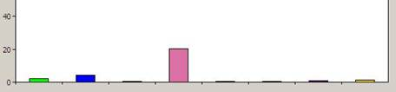
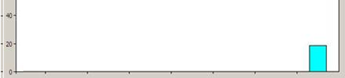
Core Parking启用后的效果
有8路CPU未使用Core Parking状况
启用Core Parking后:

Slide 16
Timer Coalescing 定时器合并
问题: 每个VM并发多个定时器会有以下问题:
过多的外部计时器中断
Hypervisor CPU系统开销过大
解决方式: 合并不同VM中的定时器时间片
15.6ms
Un-coalesced Timer Events
未合并的计时器中断
15.6ms
15.6ms
Coalesced Timer Events
合并的定时器中断
VM 1 Timer Delivery
VM 2 Timer Delivery
VM3 Timer Delivery

Slide 17
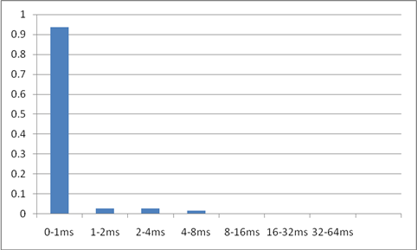
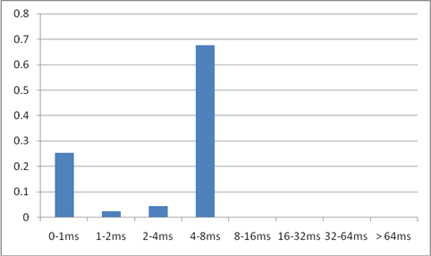
定时器合并效果：CPU休眠期时间
Un-coalesced
未合并
Coalesced 合并后

Slide 18
Windows Server 2003升级到2008 R2 服务器能耗下降10%-15%

Slide 19
服务器消耗
42U机柜满配 20台2U服务器
250Wx20x
空闲服务器能耗
2路服务器 ~ 200-250 W
4路服务器 ~ 400-500 W
从2000年到2006年
每台服务器能耗  4x
全球服务器能耗  >2x
每年全球销售上百万台Windows服务器
90% 的Windows服务器仍然是Windows 2003
电源管理缺省是OFF
数据中心消耗了全美国~2%的电力

Slide 20
内容提要
升级Windows Server 2008 R2的要有理由
Windows 本身的提升
Windows Server 功能的提升
运行在服务器上的应用的改变
产品支持周期变更
如何完成Windows 2008 R2的升级
升级路线图
如何升级到Windows 2008 R2
谁能帮助你完成平滑升级

Slide 21


主要新增功能
虚拟化
管理
Web
带有在线迁移的Hyper-V™
支持VM存储的热插拔
远程桌面服务(RDS)
电源管理
Windows PowerShell
AD集中管控中心
最佳实践分析器
IIS 7.5
Server Core支持ASP .NET
增强的FTP 和WebDAV
管理模块 & Cmdlets
企业级基础技术
扩展性 & 可靠性
与Windows 7最佳配合
支持256核CPU
模块化
用SAN / VHD直接启动
支持固态硬盘(SSD)
File Classification Infrastructure
DirectAccess™
BranchCache™
增强的组策略
RemoteApp & 桌面连接技术

Slide 22
Windows 2008 R2 Core架构图
Server 服务器角色
TS
ADFS
WDS
Etc…
Server Core 角色和功能
Server
With .NetFx, Shell, Tools, etc.
.NET 2.0
.NET 3/3.5
PS
ASP.NET
Cert Server
DNS
DHCP
AD
File
AD LDS
Print
Media Server
IIS
Hyper-V
Server Core
Security, TCP/IP, File Systems, RPC, 和其他服务器核心子系统
WoW64
GUI, Shell, IE, Media, Mail, Etc.

Slide 23
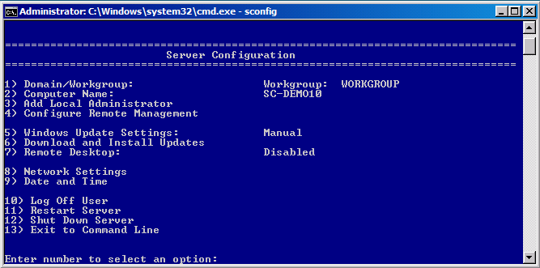
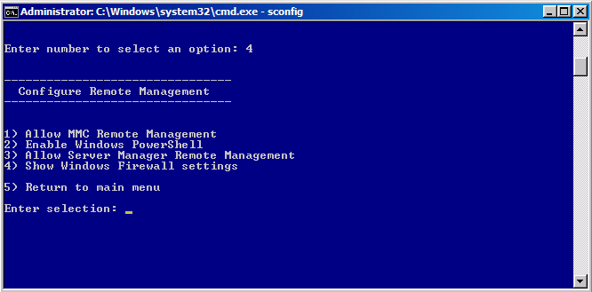
全新的配置工具 Sconfig
快速完成初始配置

Slide 24
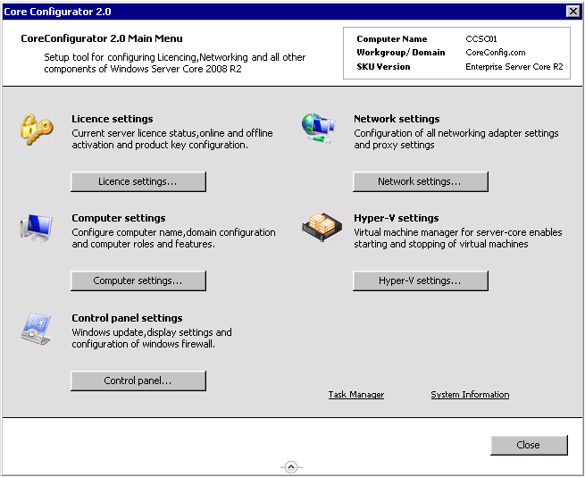
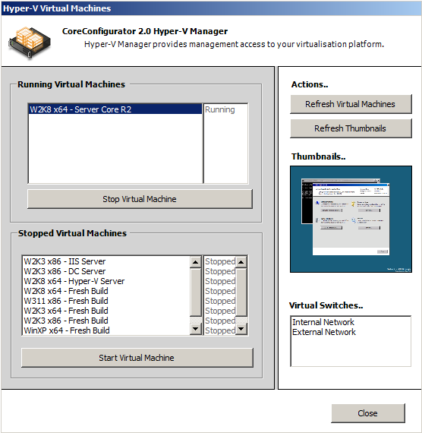
Core Configurator 2.0
下载地址
http://www.coreconfigurator.com
http://www.codeplex.com/coreconfig

Slide 25
Windows 2008 R2增强的自动管理平台
能够通过WS-Man在超过1000台以上的服务器上，远程同时执行命令 (Fan-Out)
针对托管服务模式，支持受限制的管理操作 (Fan-In)
新增的WS-Man PowerShell cmdlets满足日常IT Pro管理需要
调用WMI方法
访问 WMI属性
后台执行任务 – AsJob 开关
支持全新的硬件管理标准 (DASH/SMASH)
DASH: Power-on, power-off, 配置BIOS, 升级firmware
SMASH: hypervisor, disk volumes, ….

Slide 26
Windows Server 2008 R2管理架构
用户界面
ISE集成脚本环境
控制台
自动化管理平台
Automation Environment
PowerShell 引擎
Wsman
WMI
Managed Components
操作系统, 应用 & 设备

Slide 27
Windows 2008 R2 AD的功能增强
Offline Domain Join (ODJ)
Best Practices Analyzer (BPA)
Administrative Center (ADAC)
Web Services (ADWS)
Managed Service Accounts (MSA)
Authentication Mechanism Assurance (AMA)
Powershell for Active Directory Module
Recycle Bin

Slide 28
Windows Server 2008
Windows Server 2008 R2
管理客户端工具
GUI
CLI
GUI
ADUC/ADSS/ADDT
BPA
AD 管理中心
WSH
MMC
ADSI
AD PowerShell
MUX
.NET
.NET
WCF
WPF
基于 DS RPC 的 Protocols
LDAP
…
…
SAM
DSR
服务器
.NET
WCF
AD Web Services
.NET
S.DS.P / S.DS.AM / S.DS.AD
基于 DS RPC 的协议
LDAP
SAM
DSR
…
AD 核心

Slide 29
内容提要
升级Windows Server 2008 R2的要有理由
Windows 本身的提升
Windows Server 功能的提升
功能改进
新增功能
运行在服务器上的应用的改变
产品支持周期变更
如何完成Windows 2008 R2的升级
升级路线图
如何升级到Windows 2008 R2
谁能帮助你完成平滑升级

Slide 30
用户应用升级驱动的系统升级
充分利用X64架构的企业应用
Exchange 2010
SQL 2008 R2
SharePoint 2010
System Center
基于IIS 7.5的Web应用
在企业应用更新的同时完成系统升级
硬件更换、机房搬迁也是升级的好时机

Slide 31
用户应用不能升级造成的升级☺ 虚拟化也是升级的一种方式
不能适应新系统的旧应用 – 性能不足
Paradox
PICbasic
FoxBase/dBase
……
不能适应新硬件的旧系统 – 硬件老化
DOS, Windows 9x
Windows NT 3.51, Windows NT4
Windows 2000
一些老版本的Unix: SCO Unix，FreeBSD
一些老的Linux发布版本：Slackware, Redhat 9

Slide 32
内容提要
升级Windows Server 2008 R2的要有理由
Windows 本身的提升
Windows Server 功能的提升
功能改进
新增功能
运行在服务器上的应用的改变
应用要求升级
应用不能升级
产品支持周期变更
如何完成Windows 2008 R2的升级
升级路线图
如何升级到Windows 2008 R2
谁能帮助你完成平滑升级

Slide 33
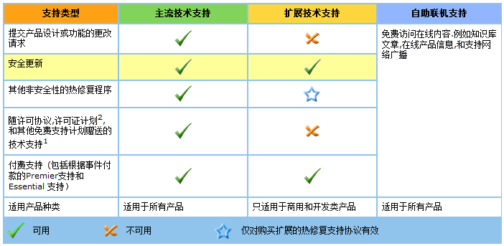
产品支持周期的变更
2009年4月14日
Windows XP 主流支持期结束
Office 2003 主流支持期结束
2010年7月13日
Windows 2000 扩展支持期结束
Windows 2003 主流支持期结束
2014年4月8日
Windows XP 扩展支持期结束

Slide 34
内容提要
升级Windows Server 2008 R2的要有理由
Windows 本身的提升
Windows Server 功能的提升
功能改进
新增功能
运行在服务器上的应用的改变
应用要求升级
应用不能升级
产品支持周期变更
如何完成Windows 2008 R2的升级
升级路线图
如何升级到Windows 2008 R2
谁能帮助你完成平滑升级

Slide 35
支持的升级轨迹
Windows 2003 SP2/R2
标准版、企业版、数据中心版
Windows 2008 RTM/SP2
Web版、标准版、企业版、数据中心版
相应的Core
基础版
Windows 2008 R2 RC/IDS/RTM
Web版、标准版、企业版、数据中心版
相应的Core
基础版

Slide 36
不支持的升级场景
从以下操作系统升级到Windows Server 2008 R2是不支持的:
Windows 95, Windows 98, Windows Millennium Edition, Windows XP, Windows Vista, 和 Windows 7
Windows NT Server 4.0, Windows 2000 Server, Windows Server 2003 RTM, Windows Server 2003 with SP1, Windows Server 2003 Web, Windows Server 2008 R2 M3, or Windows Server 2008 R2 Beta
Windows Server 2003 for Itanium-based Systems, Windows Server 2008 for Itanium-based Systems, Windows Server 2008 R2 for Itanium-based Systems
跨语言的直接升级是不支持的（比如en-us不能升级为zh-cn）
某些跨版本的升级是不支持的
（比如Windows Server 2008 Foundation SKU不能升级到Windows Server 2008 Datacenter SKU）
跨build type的直接升级是不支持的（比如fre不能升级到chk）
跨架构的直接升级是不支持的（比如x86不能升级到x64）

Slide 37
Windows Server 2008 R2只有x64版本
最近三年，市场销售的服务器硬件都符合X64的标准
服务器端64位计算的时代来临了
客户端呢？
所有的x86的服务器不能升级到Windows Server 2008 R2
多数用户的Windows 2000/Windows 2003是32位的
虚拟化是可行的办法之一
建议使用P2V方式完成虚拟化升级
利用应用自己的冗余方式升级
Active Directory活动目录
DNS服务

Slide 38
内容提要
升级Windows Server 2008 R2的要有理由
Windows 本身的提升
Windows Server 功能的提升
功能改进
新增功能
运行在服务器上的应用的改变
应用要求升级
应用不能升级
产品支持周期变更
如何完成Windows 2008 R2的升级
升级路线图
如何升级到Windows 2008 R2
谁能帮助你完成平滑升级

Slide 39
如何升级到Windows Server 2008 R2
直接点Setup.exe是不可取的
Windows7的简单易用，不等于可以在Windows Server 2008 R2中随意胡来
建议全新安装服务器系统 Windows Server 2008 R2
MDT2010（前身是BDD）能够帮你快速部署服务器系统
尽量避免在线升级的方式
TechNet 升级迁移门户 – 包含了所有的升级文档
http://technet.microsoft.com/en-us/library/dd365353.aspx
迁移指南包括AD, DNS, DHCP, 文件服务, 打印服务, BranchCache等
提供迁移用的cmdlets帮助迁移服务器角色, 操作系统设置, 数据以及共享目录等
支持的迁移的源，包括 WS03, WS08, WS08 R2

Slide 40
如何升级到Windows Server 2008 R2
如果实在无法避免，必须在线升级请务必：
备份 备份 备份 备份 备份 备份 备份 备份 备份 备份 备份
NT Backup
VSS 在线备份
Disk2VHD
http://technet.microsoft.com/en-us/sysinternals/ee656415.aspx
事前充分测试
P2V
VHD启动
准备回滚措施
恢复备份
VHD启动

Slide 41
如何升级到Windows Server 2008 R2
事先准备
产品密钥 Product Key
新系统(Windows Server 2008 R2)的相关最新驱动
Release Notes必须要看
升级经验分享
备份Service Account用户Profiles
使用ACT帮助查找应用问题
使用Dependency Walker检查对DLL版本的依赖
UAC开启使得SQL Server2005的安装账户特殊管理员
防火墙自动开启
Hyper-V被禁用的网卡自动启用

Slide 42
内容提要
升级Windows Server 2008 R2的要有理由
Windows 本身的提升
Windows Server 功能的提升
功能改进
新增功能
运行在服务器上的应用的改变
应用要求升级
应用不能升级
产品支持周期变更
如何完成Windows 2008 R2的升级
升级路线图
如何升级到Windows 2008 R2
谁能帮助你完成平滑升级

Slide 43
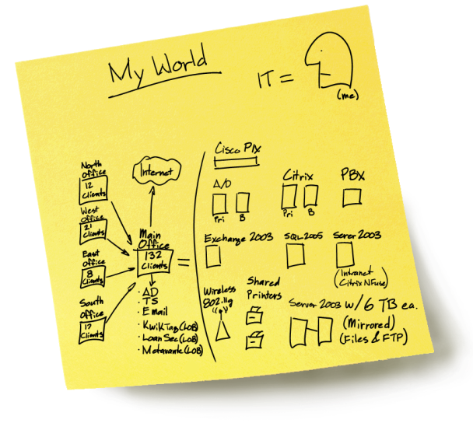




升级？谁能来帮我
60%运行故障来自于不恰当的安装/升级过程
由于升级部署是一次性的工作，用户没有必要成为这方面的专家
最省心的方法：
微软提供服务帮你平滑升级
帮助你充分了解升级风险，并签订保证协议
可能省钱方法：
备份->升级->成功/失败回滚->找微软/有技术的服务商
管理服务器
安全服务器
邮件服务器

Slide 44
同样是R2，Windows Server 2008 R2 与Windows Server 2003 R2很大不同
Windows Server 2003 R2
2005年发布
在Windows Server 2003原始安装盘外，增加独立的安装盘
功能增加
Windows Server 2008 R2
2009年发布
独立完整的安装介质，与Windows Server 2008不同
功能更新
内核更新
平台缩减

Slide 45
升级部署Windows Server 2008 R2前需要知道的十件事
同样是R2，Windows Server 2008 R2与Windows Server 2003 R2大不同
Windows 内核优化影响深远
Windows Server 固有功能大为增强
Windows Server 2008 R2 新功能新用途
软件产品的生命周期非常重要
服务器在线升级并不常用
虚拟化也是升级的一种方式
升级并不简单，找人帮你做
与客户端不同，服务器升级需要明确的目的
事前完整备份，比什么都重要

Slide 46
疑问和解答

Slide 48
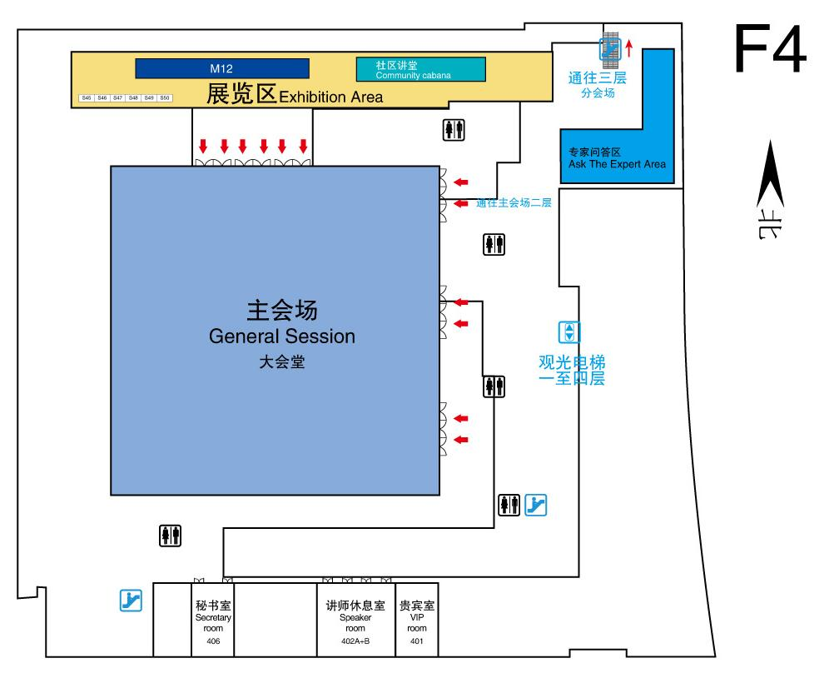
专家问答区 (F4) 本课程结束后，我将在接下来的70分钟内于4层专家问答区与您交流答疑

Slide 49
参考资源
Windows Server 2008 R2 Upgrade Paths
http://www.microsoft.com/windowsserver2008/en/us/migration-paths.aspx
Windows Server Products Roadmap
http://www.microsoft.com/windowsserver2008/en/us/roadmap.aspx
How to upgrade Windows Server 2008 systems that have the Hyper-V role installed to Windows Server 2008 R2
http://support.microsoft.com/kb/957256
Server Core Blog
http://blogs.technet.com/server_core/default.aspx
Power Shell
http://blogs.msdn.com/PowerShell/
WMI
http://blogs.msdn.com/wmi/
Server Management
http://blogs.technet.com/otto/

